Slide 1



האם ניתן לחזות מגמת צריכה בענפי שירות מסוימים
דניאל ונטורה
עומר חזן
"מבוא למדעי הנתונים" - 67008

Slide 2
רעיון הפרויקט
הפרויקט שלנו עוסק בנתוני ביקורות מאתר "מידרג" – אתר המאגד שלל בעלי מקצוע ממגוון רחב של ענפי שירות כגון: שיפוצניקים, מוסכים, מיזוג אוויר, הדברות, איטום ועוד.
מאחר והאתר מכיל 117 ענפים שונים, נרצה להתמקד בכמה ענפים עיקריים:
דודי שמש וחשמל
התקנה ותיקון מזגנים
מוסכים
שרותי אינסטלציה
שרותי הובלות
שרותי מנעולנים

Slide 3





שלבי הפרויקט
הרכשת נתונים
טיפול בנתונים
ניתוח נתונים מתקדם (EDA)
למידת מכונה
סיכום ומסקנות

Slide 4
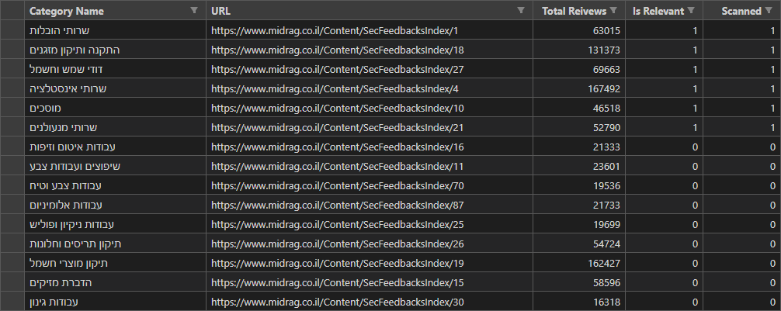
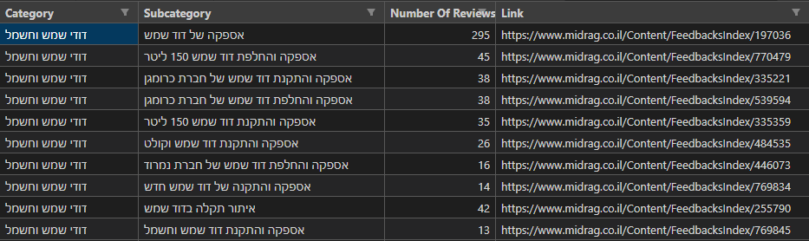
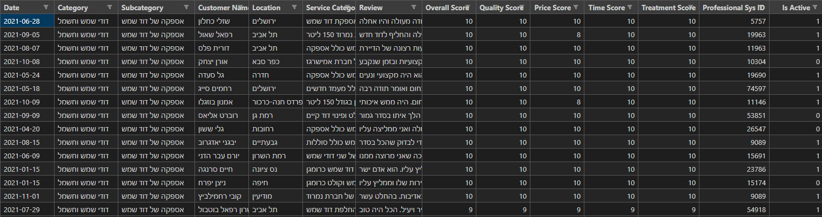
הרכשת נתונים
שלב 1 – נבין כיצד ניתן לרכוש את הנתונים
באמצעות Selenium נבצע שלושה Crawlers ראשיים שעובדים בסדר כרונולוגי:
שליפה ושמירת הלינקים של כל הענפים
שליפה ושמירת הלינקים עבור "אינדקס חוות הדעת" של כל תתי-התחומים לכל ענף (תתי-תחומים לפי סדר א-ב)
שליפה ושמירת כל הביקורות מכל לינק של תת-תחום.
Crawler
2
Crawler
1
אינדקס חוות דעת
Crawler
3

Slide 5
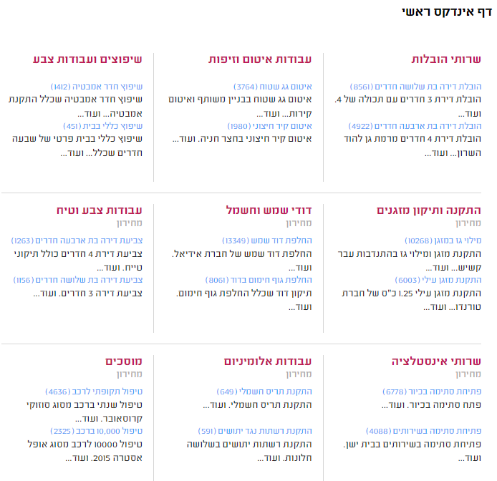
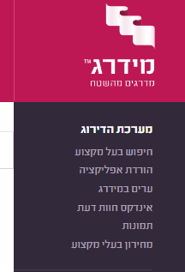

הרכשת נתונים
שלב 2 – ביצוע ההרכשה - Crawler ראשון
תחת "אינדקס חוות דעות" נמצאים כל הענפים באתר מידרג.
מאחר ורצינו להיות דינאמיים בבחירת הענפים שלנו, רצינו לשמור את הלינקים לאינדקסים של כל הענפים.
ה-Crawler רץ על הדף ושומר את כל הלינקים בטבלת נתונים בשם "all_categories".
2
1
Is Relevant – משתנה המצביע על בחירת הענפים שרצינו והוגדר ידני על-ידינו באמצעות '1'.
Scanned – משתנה שמצביע האם הלינק של הענף נסרק על-ידי ה-Crawler השני

Slide 6
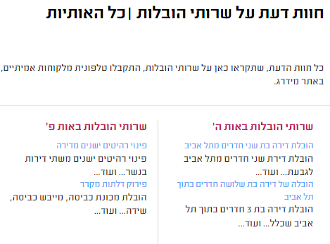
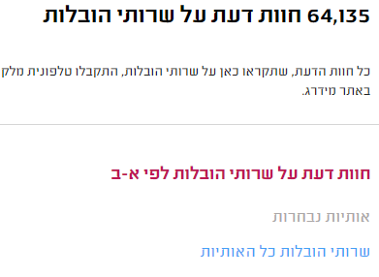
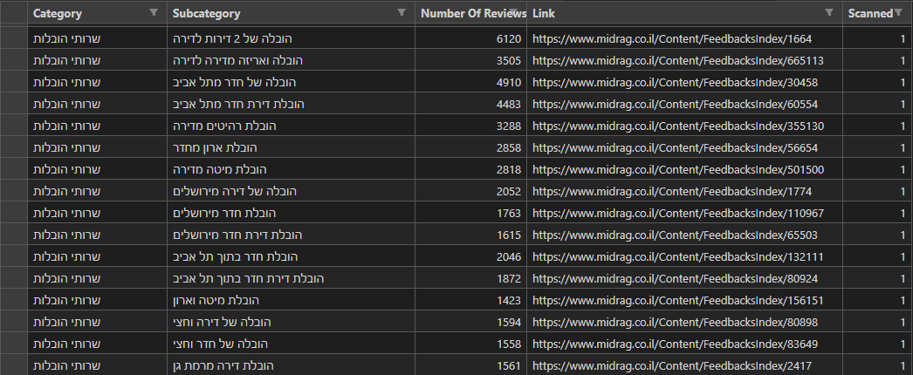
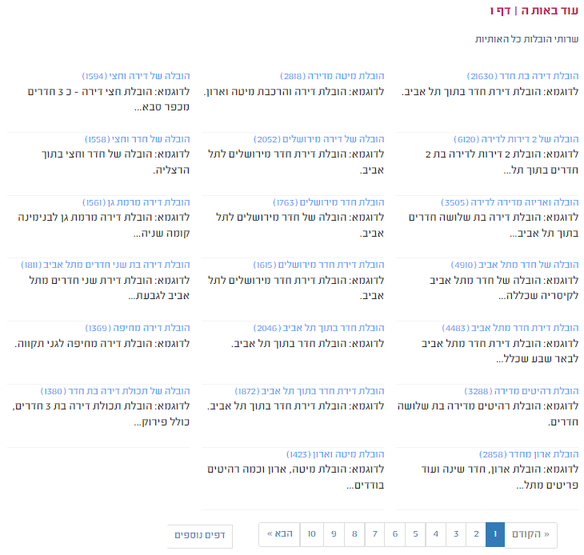
הרכשת נתונים
שלב 2 – ביצוע ההרכשה - Crawler שני
2
1
לאחר שמירת כל הלינקים של הענפים, נרוץ על כל לינק ונבצע את ה-Crawler השני.
ה-Crawler ייכנס ללינק ← ילחץ על '{שם הענף} כל האותיות' ← ישמור עבור כל עמוד את כל הלינקים לטבלת נתונים בשם "all_subcategories".
3
Scanned – משתנה שמצביע האם הלינק של התת-תחום נסרק על-ידי ה-Crawler השלישי

Slide 7
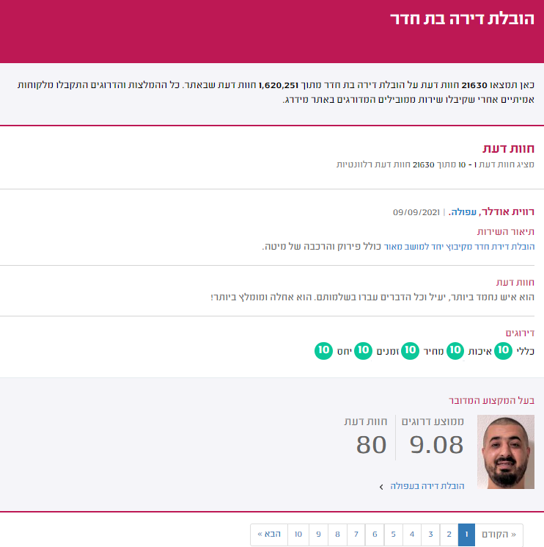
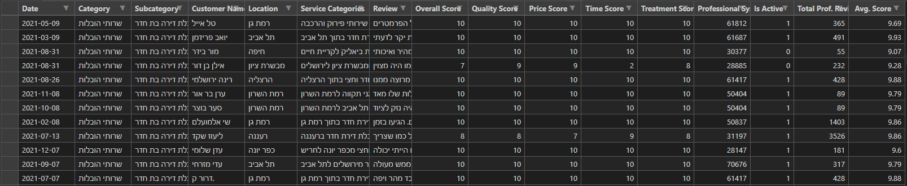
הרכשת נתונים
1
שלב 2 – ביצוע ההרכשה - Crawler שלישי
לאחר שמירת כל הלינקים של תתי-התחומים, נרוץ על כל לינק ונבצע את ה-Crawler השלישי.
ה-Crawler ייכנס ללינק, יעבור על כל עמוד, ויוסיף את הביקורות לטבלת נתונים בשם "reviews".
המשך העמוד עם עוד 9 ביקורות (סה"כ 10 בעמוד)

Slide 8
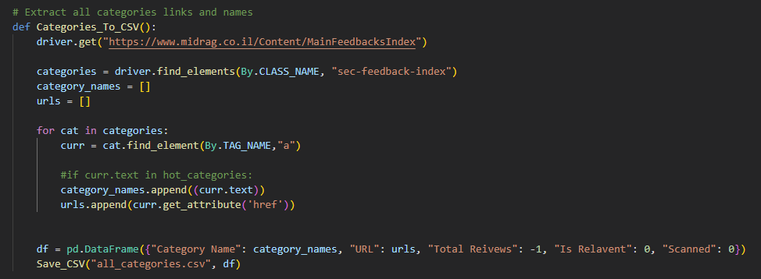
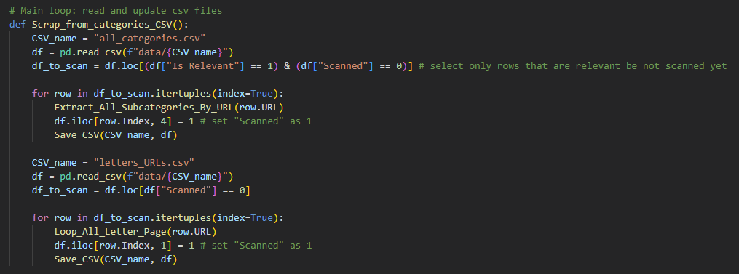
הרכשת נתונים
Crawler ראשון - קוד
מקור הקוד עבור Crawler ראשון ושני crawling.ipynb
Crawler שני - קוד
*חשוב לציין*
ה-Crawler תמיד ימשיך לרוץ מאותה נקודה במידה ונתקע/עצר וזאת בזכות המשתנה Scanned
שמירה זמנית של כל עמודי תתי התחומים לפי אותיות א-ב
שמירה של כל הלינקים של תתי-התחומים בטבלת הנתונים הראשית "all_subcategories"

Slide 9
הרכשת נתונים
Crawler שלישי - קוד
*חשוב לציין*
ה-Crawler אוסף בכל עמוד 10 ביקורות שונות. על-מנת למנוע ממנו לקרוס בזמן הריצה נאלצנו לזהות 'תוך-כדי-ריצה' מקרי קצה בהם הוא קורס.
להלן חלק ממקרי הקצה שנתקלנו בהם:
- טיפול בשמות לקוחות וערים חסרים
- טיפול בדירוג חסר
- טיפול בחלק מהמקרים בהן היו פחות מ-10 ביקורות בעמוד אחד (העמוד האחרון, או אפילו באמצע)
מקור הקוד עבור Crawler השלישי reviews-crawling.ipynb
**מאחר והקוד ארוך למדי, תוכלו לצפות בו דרך הקובץ בצורה נוחה וברורה יותר

Slide 10
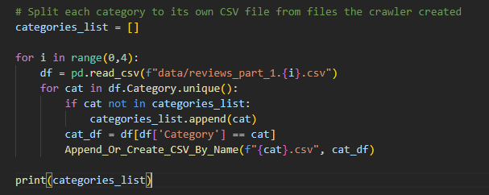
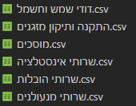
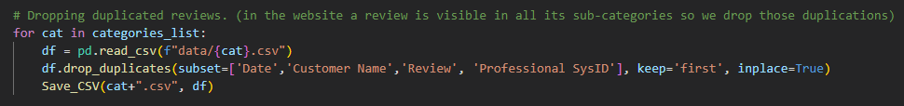
טיפול בנתונים
חלוקת נתוני הביקורות לקבצים לפי ענפים
טיפול בביקורות משוכפלות
לאחר ההרכשה הבחנו בכמות עצומה של ביקורות בסדר גודל של 1.2 מיליון. חשנו שישנם שכפולים בגלל שאותה ביקורת מופיעה בכמה תתי-תחומים שונים. לאחר מחיקת הביקורות הכפולות נשארנו עם 327 אלף, כמעט 3/4 מהביקורות נפלו בסינון הזה.

Slide 11
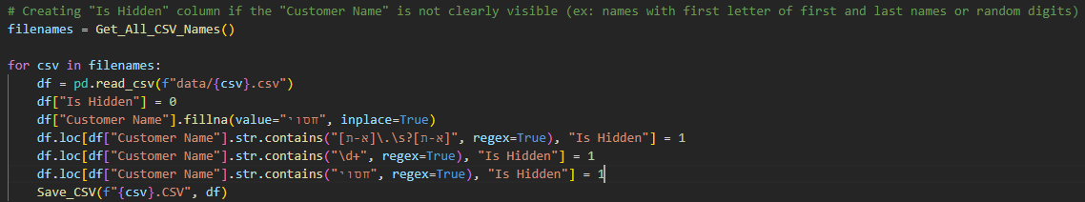
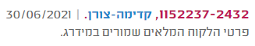
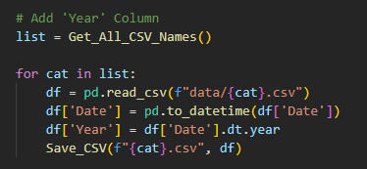
טיפול בנתונים
טיפול בלקוחות שפרטיהם חסויים
בשלב ה-EDA נוכחנו לראות שחלק נכבד מהלקוחות חסויים (41%). הכוונה היא ששמותיהם מוצגים או כמס' סידורי של הלקוח במערכת (לדוגמה: 181642-181642) או כראשי תיבות (לדוגמה: ד. ו.) או שבכלל ריקים.
מאחר ותופעה זאת מעניינת אותנו, נוסיף עמודה חדשה בשם “Is Hidden” המציינת האם הלקוח חסוי או גלוי.
הוספת עמודת Year (השנה של הביקורת)

Slide 12
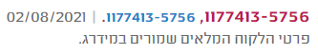
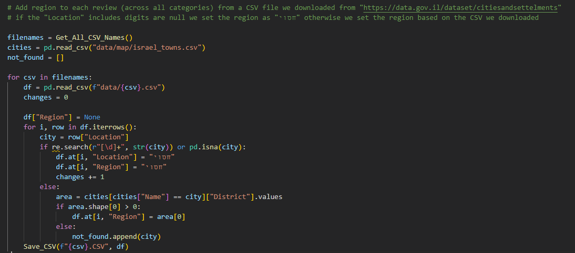
טיפול בנתונים
טיפול בלקוחות עם שמות ערים חסויות
ישנם לקוחות שלא רק השם שלהם חסוי, אלא גם העיר בה ניתן השירות, לכן החלטנו לשנות את כל השמות ערים החסויות ל-"חסוי" (ערכי ערים חסויות מוצגות במס' סידורי של הלקוח).
הוספת עמודת Region
כחלק מה-EDA רצינו לבנות גרף המציג את קצב צמיחת ביקורות לפי אזורים בארץ, אך בביקורות יש רק את שמות הערים, לכן החלטנו להשתמש במאגר נתונים של רשות האוכלוסין המכיל את כל הערים בישראל לפי אזורים ולפי כמות תושבים.

Slide 13
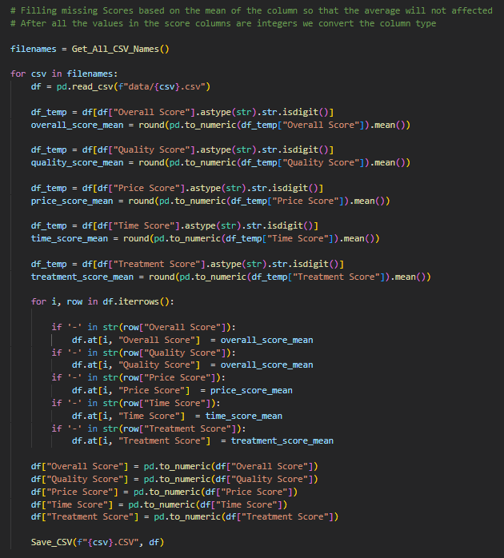
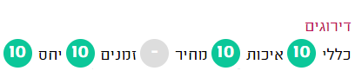
טיפול בנתונים
טיפול בדירוגי השירות החסרים
בשלב ה-EDA נוכחנו לראות שחלק מדירוגי השירות של הביקורת חסרים (מכילים '-' ולא 0-10). החלטנו להשלים את החוסרים באמצעות הממוצע של כל עמודת דירוג

Slide 14
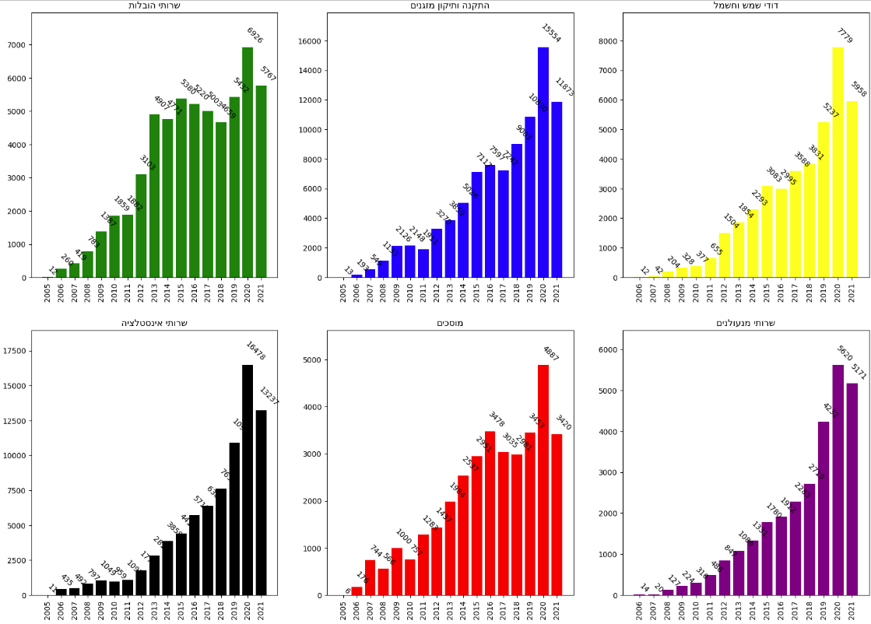
ניתוח נתונים מתקדם (EDA)
מספר ביקורות לפי שנים עבור כל ענף
מסקנה
שנת 2020 היא שנה בעייתית. מאחר והקורונה פרצה ב-2020 ניתן לראות שהסגרים יצרו לאנשים יותר זמן פנוי מה שהעלה משמעותית את צריכת השירותים בכל הענפים.

Slide 15
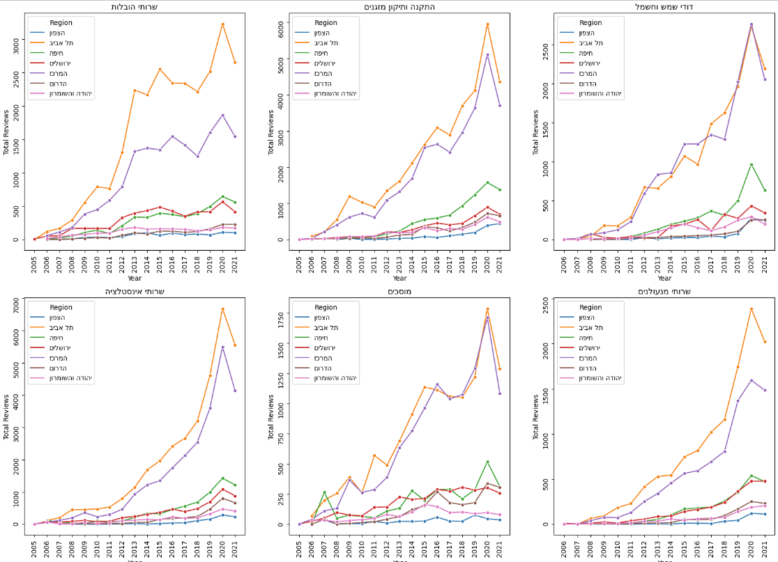
ניתוח נתונים מתקדם (EDA)
קצב צמיחה במספר ביקורות במשך השנים לפי אזורים עבור כל ענף
מסקנה
קל לראות שקצב הגידול של ביקורות באזור "תל אביב" תמיד מוביל מעל שאר אזורי הארץ, חוץ משנת 2020 בענף דודי השמש ששם "המרכז" מתעלה על "תל אביב" במקצת.
בנוסף, ניתן להסיק שכמות הביקורות ב"תל אביב" וב"מרכז" מהווה נתח גדול מסך כל הביקורות.

Slide 16
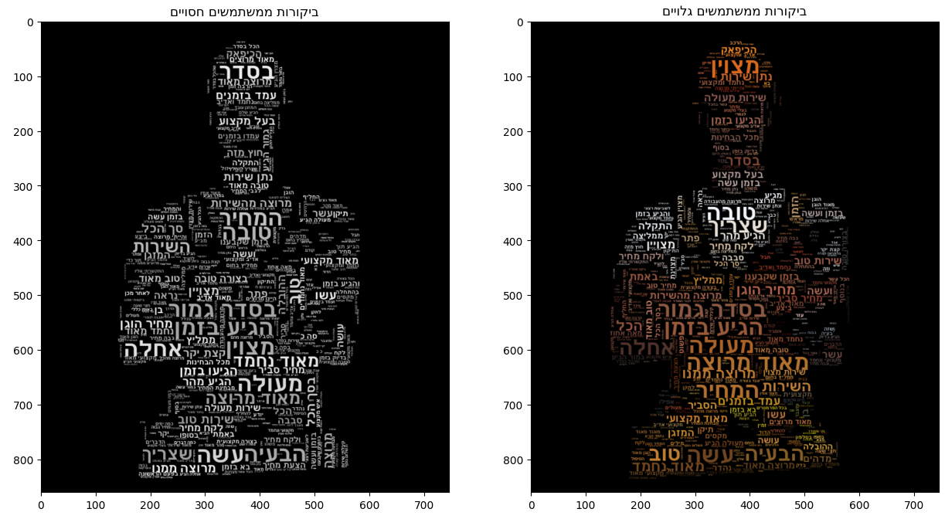
ניתוח נתונים מתקדם (EDA)
הצגת שכיחות של מילים בביקורות
ההשוואה היא בין ביקורות של לקוחות גלויים לחסויים (המילים בונות תמונה של בעל מקצוע)
מסקנה
אין הבדל מהותי בין המילים בהן משתמשים לקוחות חסויים לבין לקוחות גלויים, וזאת גם לאחר ניסיונות מרובים להבליט את השוני.
ציפינו לראות יותר מילים שליליות מאחר והאצבע יותר קלה על המקלדת כאשר אתה אנונימי, למשל כמו טוקבקיסטים.

Slide 17
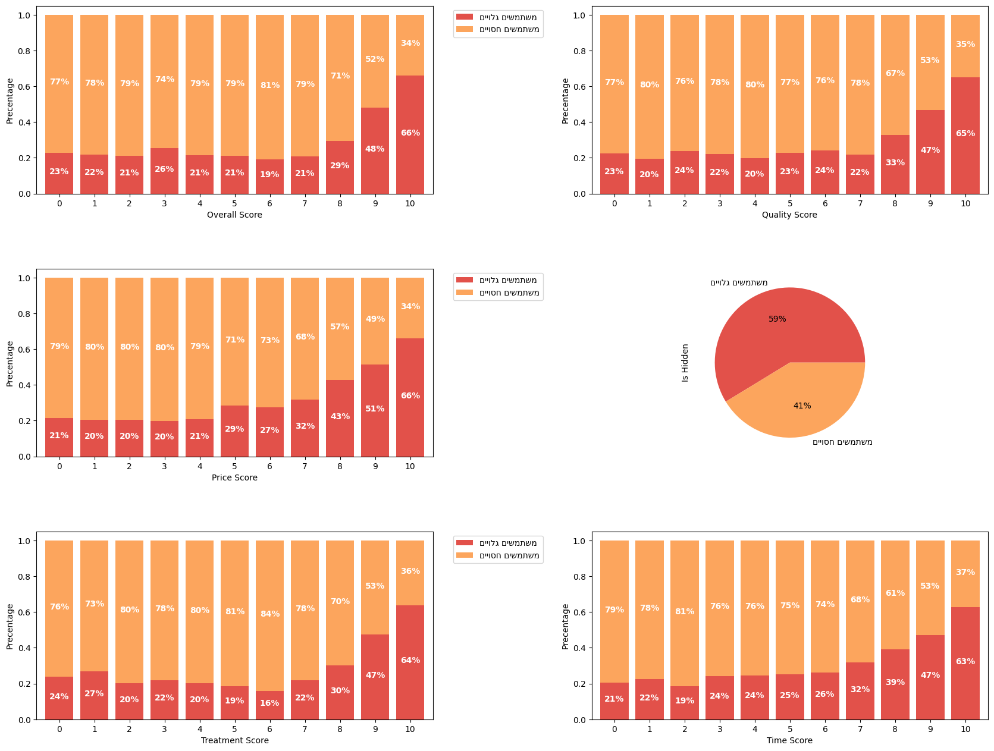
ניתוח נתונים מתקדם (EDA)
השוואת דירוגי הביקורות בין לקוחות גלויים לחסויים לפי כל תחום דירוג
מסקנה
מהגרפים ניתן להסיק כי לקוחות גלויים מהווים אחוז יותר גדול מהדירוגים 9-10 בכל תחומי הדירוגים (כללי, איכות, מחיר, יחס וזמנים).
אך לעומת זאת, בדירוגים 0-7 הנתח של דירוגי הלקוחות החסויים גובר על הגלויים, מה שמראה שמשתמשים חסויים לא חוסכים בדירוג שלילי.

Slide 18
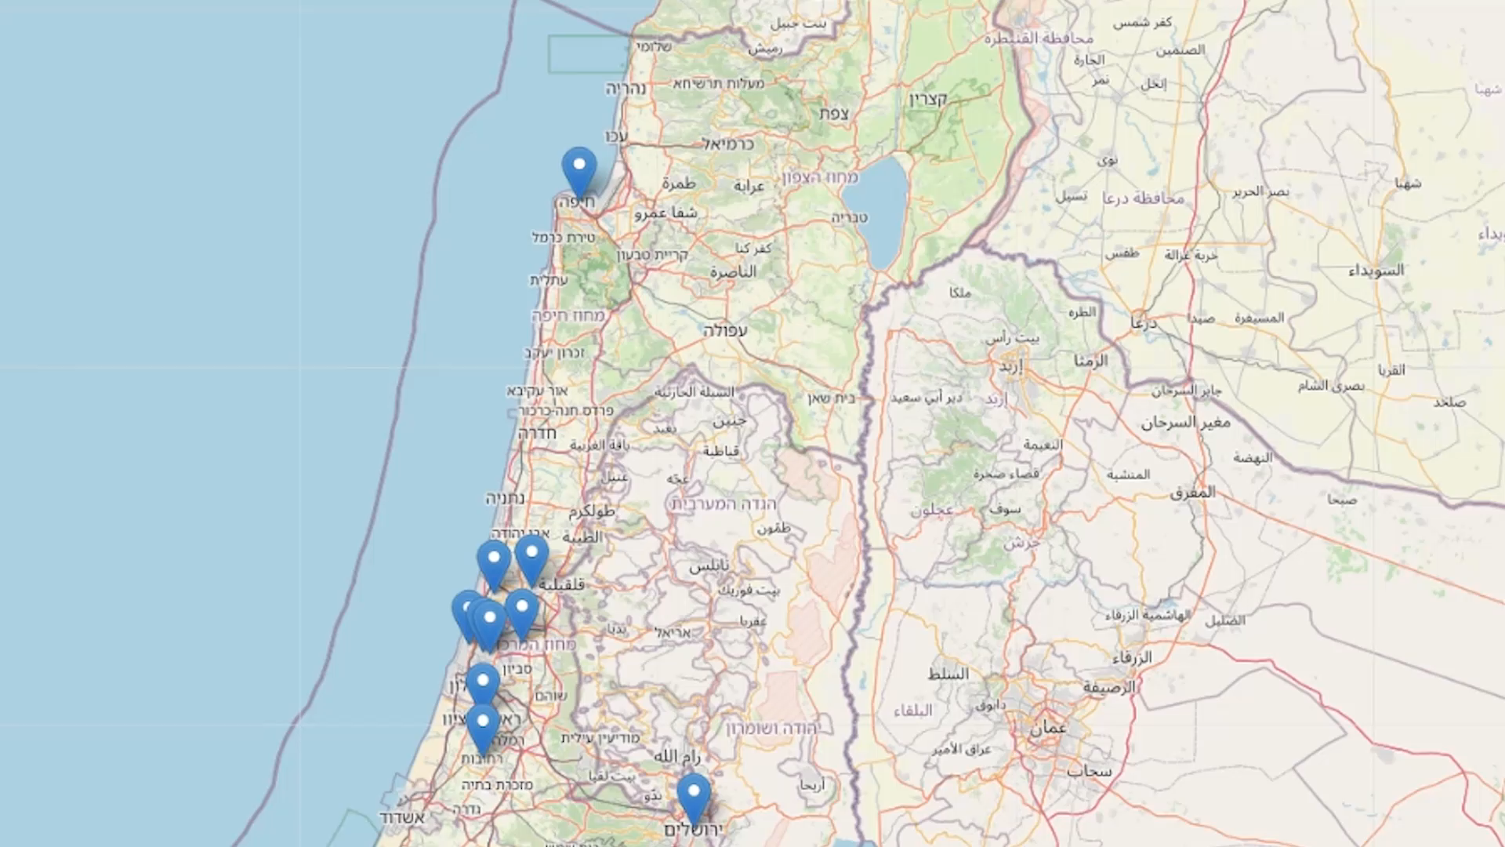
ניתוח נתונים מתקדם (EDA)
קצב צמיחת ביקורות לפי שנים ל-10 ערים בעלי כמות הביקורות הגדולה ביותר
נעשה שימוש בספריות Folium ו-Vincent להצגת מפת ארץ ישראל ו-API שמקבל שם עיר ומחזיר נקודת ציון

Slide 19




Introduction
With PowerPoint, you can create presentations and share your work with others, wherever they are. Type the text you want here to get started. You can also add images, art, and videos on this template. Save to OneDrive and access your presentations from your computer, tablet, or phone.

Slide 20

Topic one
Subtitle

Slide 21
Chart

Slide 22
Table
 | Category 1 | Category 2 | Category 3 | Category 4
Item 1 | 4.5 | 2.3 | 1.7 | 5
Item 2 | 3.2 | 5.1 | 4.4 | 3
Item 3 | 2.1 | 1.7 | 2.5 | 2.8
Item 4 | 4.5 | 2.2 | 1.7 | 7

Slide 23

The way to get started is to quit talking and begin doing.
Walt Disney

Slide 24




Team
Name
Name
Name
Name
Title
Title
Title
Title

Slide 25
Timeline
Title
To start a presentation, go to the Slide Show tab, and select From Beginning.
Title
To display Presenter view, in Slide Show view, on the control bar at the bottom left select the three dots, and then Show Presenter View.
Title
During your presentation, the speaker notes are visible on your monitor, but aren't visible to the audience.
Title
Title
If you don’t see the Notes pane or it is completely minimized, click Notes on the task bar across the bottom of the PowerPoint window.
The Notes pane is a box that appears below each slide. Tap it to add notes.

Slide 26
Content
Subtitle
Subtitle
Add text, images, art, and videos.
Add transitions, animations, and motion.
Save to OneDrive, to get to your presentations from your computer, tablet, or phone.
Open the Design Ideas pane for instant slide makeovers.
When we have design ideas, we’ll show them to you right there.

Slide 27
Content 2
Subtitle
subtitle
subtitle
Add text, images, art, and videos.
Add transitions, animations, and motion.
Save to OneDrive, to get to your presentations from your computer, tablet, or phone.
Open the Design Ideas pane for instant slide makeovers.
When we have design ideas, we’ll show them to you right there.
Add text, images, art, and videos.
Add transitions, animations, and motion.
Save to OneDrive, to get to your presentations from your computer, tablet, or phone.
Open the Design Ideas pane for instant slide makeovers.
When we have design ideas, we’ll show them to you right there.
Add text, images, art, and videos.
Add transitions, animations, and motion.
Save to OneDrive, to get to your presentations from your computer, tablet, or phone.
Open the Design Ideas pane for instant slide makeovers.
When we have design ideas, we’ll show them to you right there.

Slide 28

Summary
With PowerPoint, you can create presentations and share your work with others, wherever they are. Type the text you want here to get started. You can also add images, art, and videos on this template. Save to OneDrive and access your presentations from your computer, tablet, or phone.

Slide 29


Thank You
Presenter name
Email address
Website address

